Slide 1
Case Report A 23 Years Old Pregnant Woman with Hypercalcemia

Slide 2
معرفی بیمار
ID: خانم معصومه حسين زاده، 23 ساله، متاهل، فوق ديپلم IT، خانه دار، اهل و ساكن تهران
‍CC: كلسيم بالا
:PI
بيمار خانم 23 ساله، هفته 26 بارداري اول، که 50 روز قبل به دنبال تغيير متخصص زنان، قرص CalciCare برای ایشان شروع شده است و در آزمايشات دو هفته پس از شروع CalciCare، Ca: 13.4 , P : 2.7 داشته است. سپس CalciCare براي سه هفته قطع شده و در چك مجدد آزمايشات، Ca: 13.5 , P : 2.7 وجود داشته است وبيمار به اندوكرينولوژست ارجاع شده است.
در بررسيهاي تكميلي Alb : 3.8,Ca: 13.9 , P: 2.3, PTH : 95.6 بدست آمده است و بيمار جهت اصلاح هايپركلسمي در اين مركز بستري شده است.

Slide 3
معرفی بیمار
PMH
renal stone دو نوبت دفع سنگ چهار سال و هفت ماه قبل
Hypothyroidism از شش سال قبل
سيستكتومي كيست تخمدان پنج سال قبل
HTN نداشته است.
سابقه زخم معده نداشته است.
PDH
لووتيروكسين/ wk μg 700
يك عدد روزانه fefol
CalciCare دو عدد روزانه
پرل ویتامین D3
سابقه مصرف تیازید، ویتامین آ و داروهای گیاهی را نمی‌دهد.

Slide 4
معرفی بیمار
HH
مصرف دخانيات (-)
substance use (-)
FH
تنها فرزند خانواده
سابقه سنگ كليه در مادربزرگ مادري (Ca: 9.4) و خاله بيمار (Ca: 9.6, P: 2.9)
سابقه دیابت در پدر که تحت درمان با متفورمین است.

Slide 5
معرفی بیمار
ROS
عمومي
ضعف وبيحالي و بي اشتهايي وجود نداشته است.
تغييرات خلقي و تغيير حافظه وجود ندارد
سر و گردن
ريزش مو وجود نداشته است.
ادم پره اربيتال وجود نداشته است.
سردرد و گيجي وجود نداشته است.
سيستم تنفسي
شكايتي وجود ندارد.

Slide 6
معرفی بیمار
ROS
گوارش
تهوع و استفراغ وجود نداشته است.
يبوست و درد شكم در حال حاضر وجود ندارد.
ادراري
پلي اوري و ناكچوري و پلي ديپسي وجود دارد.
عفونت مكرر ادراري وجود ندارد.
تناسلي
شروع منارك در سن 13 سالگي
رخداد منظم و بروز بارداري سه سال پس از ازدواج (Pregnancy with normal fetus)
عضلاني اسكلتي
ضعف عضلاني و درد استخواني وجود ندارد.

Slide 7
معرفی بیمار
Ph/Ex
علائم حياتي
BP: 110/70
PR: 80/min
RR: 17/min
T: 36.5 ◦C
BW: Kg 90
Height: cm165
BMI: 33
پوست
مشكلي نداشت.
سر و گردن
لنفادنوپاتي وجود نداشت.
تيروتئد سايز و قوام طبيعي دارد.
چشم
ادم پره اربيتال وجود نداشت.

Slide 8
معرفی بیمار
Ph/Ex
قفسه سينه: طبيعي بود.
ريه: سمع و دق طبيعي بود.
قلب: سمع S1 و S2 طبيعي بود و سوفلي سمع نشد.
شكم: ظاهر و سمع طبيعي داشت.
عضلاني اسكلتي:
تندرنس ودرد استخواني وجود نداشت.
ضعف واتروفي عضلاني وجود نداشت.

Slide 9
داده های آزمایشگاهی
Lab data | Result |  |  |  |  |  |  | Normal range
 | 26.7 | 14.10 | 12.11 | 12.11 | 7.11 | 21.11 | 24.11
Calcium (mg/dl) | - | 13.4 | 13.7 | 13.9 | 13.5 | 10.4 | 13.2 | 8.6-10
Phosphorus (mg/dl) | - | 2.7 | 2.3 | 2.3 | 2.7 | 2.8 | 2.4 | 2.5-4.5
24 hrs urine calcium (mg/24hrs) | - | - | 401 | - | - | - | - | 50-300
PTH (pg/ml) | - | - | 73.2 | 95.6 | - | - | - | 15-68.3
24 hrs urine volume (ml/24hrs) | - | - | 1850 | - | - | - | -
24 hrs urine creatinine (mg/24hrs) | - | - | 925 | - | - | - | -
Serum albumin (gr/dl) | - | - | 3.8 | 3.8 | - | 3.8 | - | 3.5-5.2
TSH (uIU/ml) | 0.3 | - | 2.40 | - | - | - | - | 0.2-4.2
Free T4 (pmol/lit) | 17.5 | - | - | - | - | - | - | 10-22
Vitamin D3(25-oH) (ng/ml) | 16 | 25.5 | - | - | - | - | - | 30-100

Slide 10
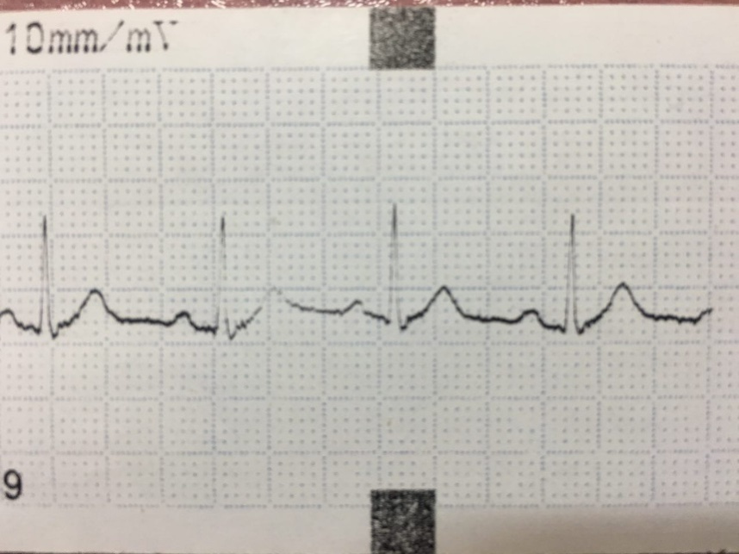
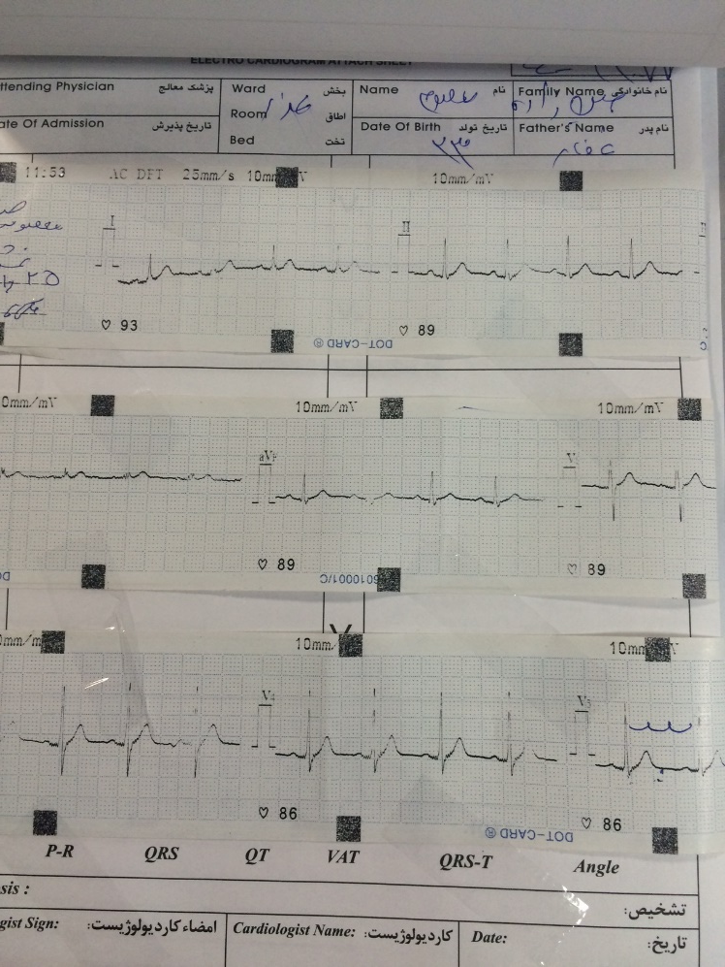
ECG
short QT interval (0.32) in the ECG, No arrhythmia

Slide 11
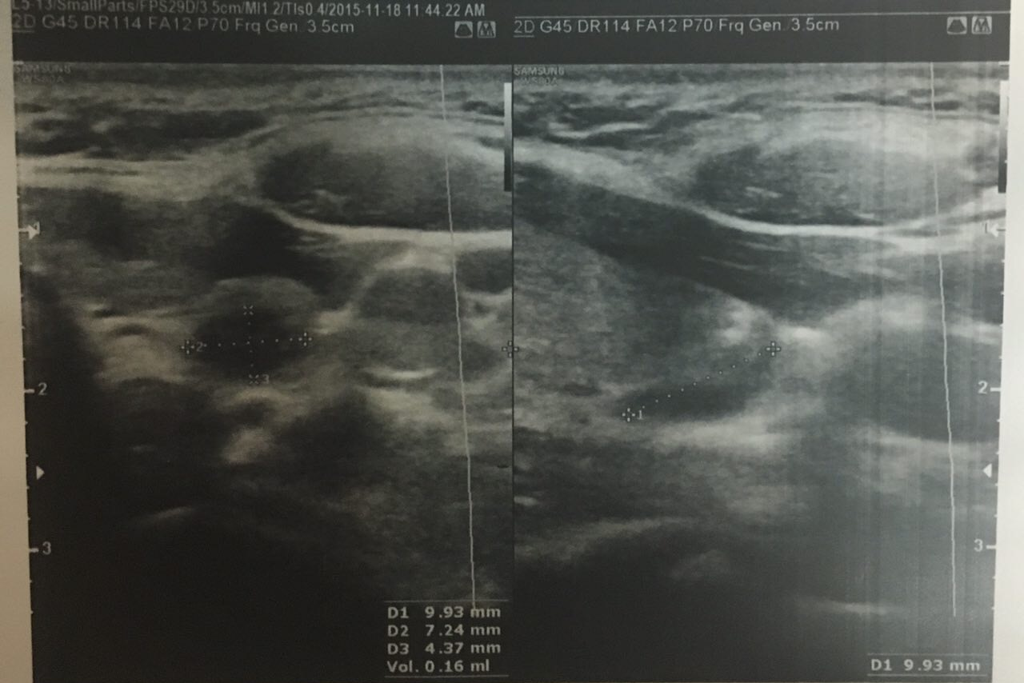
تصویربرداری
در بررسی انجام شده، توده هایپواکو به دیامتر 7*4*9 میلی متر در پل تحتانی لوب چپ تیروئید رویت می شود که در بررسی کالرداپلر، فلوی پریفرال در آن رویت شد که ادنوم پاراتیروئید می تواند مطرح باشد.

Slide 12
تصویربرداری
در بررسی انجام شده، توده هایپواکو به دیامتر 7*4*9 میلی متر در پل تحتانی لوب چپ تیروئید رویت می شود که در بررسی کالرداپلر، فلوی پریفرال در آن رویت شد که ادنوم پاراتیروئید می تواند مطرح باشد.

Slide 13
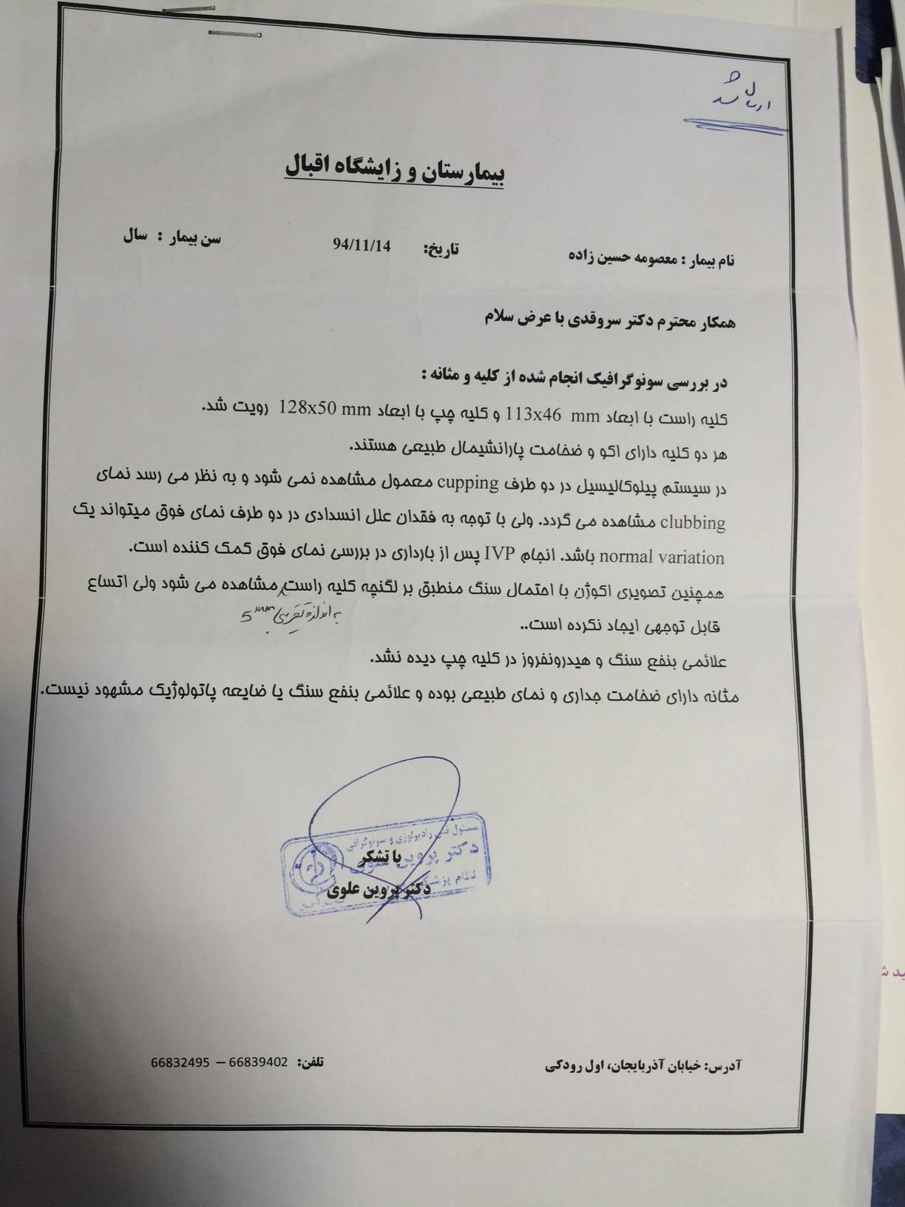
تصویربرداری

Slide 14
Calculi Analysis
Calculi Analysis | Result
Pieces of calculi | 1
Weight | 10 mg
Size | 1*1.5 mm
Color | Cream
Surface Appearance | Irregular
Chemical Analysis | Ca-Oxalate: 60% Ca-Carbonate: 40%
Consistency | Hard

